Slide 1
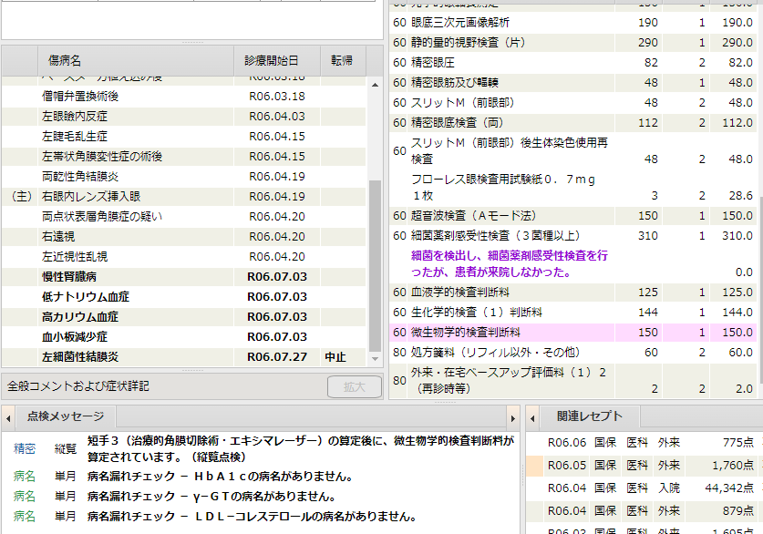
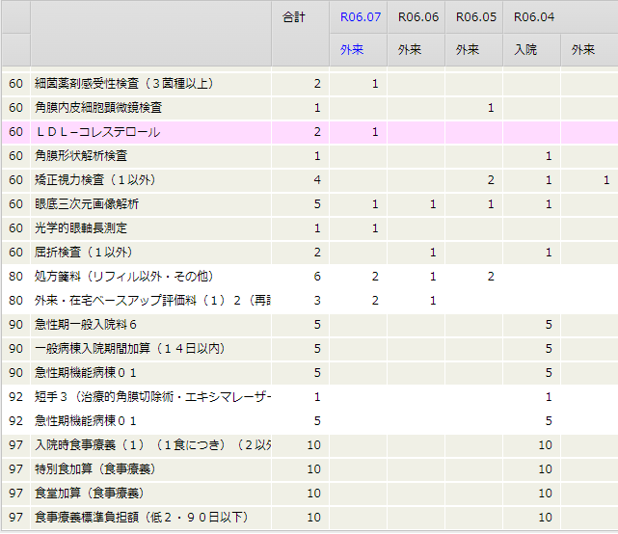
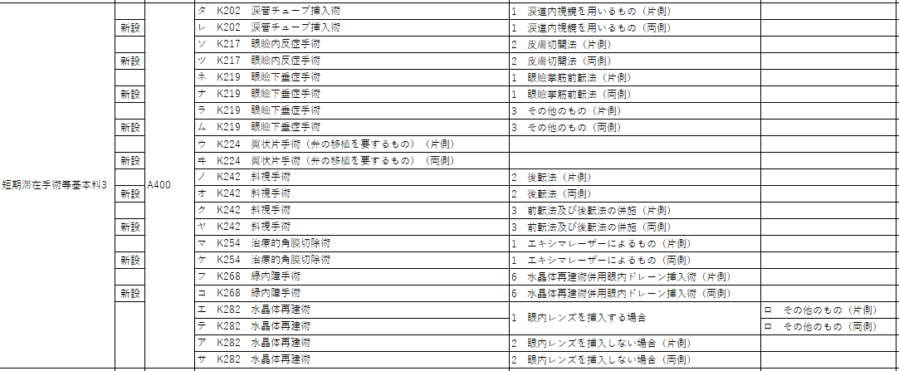
ID：945041
上記の点検メッセージが表示されますが、
短手3（治療的角膜切除術～）の算定日はR6.4月なので、
算定できます。
以前、短手3の水晶体再建術を修正していただきましたが、
右図赤枠の短手3の手術も同じように修正していただきたいです。

